Slide 1
Площадь Сравнение фигур по площади
Открытый урок
по математике
3 класс
Учитель начальных классов высшей квалификационной категории:
Скабара Галина Анатольевна
МБОУ СОШ №29

Slide 2
Проверь себя
56,
21,
36,
9,
7,
49,
24,
7,
5,
28,
7,
3,
54,
4,
8

Slide 3
Проверь себя
На 32 руб. купили 4 тетради. Сколько таких же тетрадей можно купить на 56 руб.?
Цена | Количество тетрадей | Стоимость
? руб. | 4 тетр. | 32 руб.
одинаковая | ? тетр. | 56 руб.
1). 32:4=8 (руб.) – цена тетради
2). 56:8=7 (тетр.)
Ответ: на 56 руб. можно купить 7 тетрадей.

Slide 4
Назовите фигуру
У какого четырехугольника противоположные стороны равны?
У какого четырехугольника все углы прямые?
Какая фигура имеет четыре стороны?
Какая фигура имеет три стороны?
У какой фигуры нет ни начала, ни конца?
У какого многоугольника три угла?
Про какую фигуру можно сказать, что у нее нет углов?
У какого четырехугольника все стороны равны?

Slide 5
Какое решение для задачи будет правильным?
Сторона квадрата равна 3 см. Чему равен периметр квадрата?
1) 3+3+3+3=12 см
2) 4+4+4=12 см

Slide 6
ПЛОЩАДЬ

Slide 7
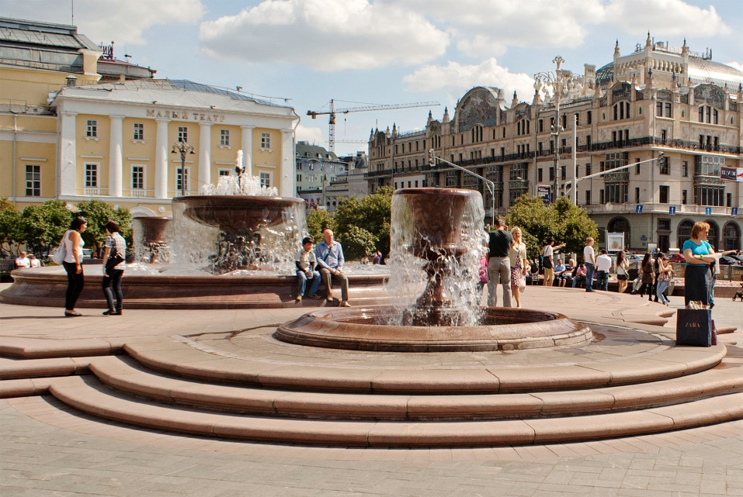
Площадь – незастроенное большое ровное место в городе, селе от которого расходятся в разные стороны улицы

Slide 8
Площадь – это пространство, помещение предназначенное для какой-нибудь цели

Slide 9
Площадь – это часть плоскости, ограниченная замкнутой ломаной или кривой линией

Slide 10
1. Площадь – незастроенное большое ровное место в городе, селе от которого расходятся в разные стороны улицы 2. Площадь -это пространство, помещение предназначенное для какой-нибудь цели 3. Площадь – это часть плоскости, ограниченная замкнутой ломаной или кривой линией

Slide 11
Тема урока: Площадь фигур
Узнаем
что такое площадь фигуры
Научимся
сравнивать площади фигур

Slide 12
Физкультминутка для глаз

Slide 15
Способы сравнения
«На глаз»
Наложение
Использование мерок

Slide 16
Площадь фигуры – это величина, которая указывает, сколько места на плоскости занимает фигура

Slide 17
Физкультминутка

Slide 18
Площадь какого животного больше?

Slide 19
Рефлексия
Вы считаете, что урок прошел для Вас с пользой. Вы научились и можете помочь друзьям.
Вы считаете, что хорошо занимались, но Вам ещё нужна помощь.
Вы считаете, что было трудно на уроке.

Slide 20
Домашнее задание
Рабочая тетрадь: стр.37 №91-93

Slide 21
Молодцы!

